Slide 1








=
บทที่ 6
=
=
เศษส่วน

Slide 2
การอ่านและการเขียนเศษส่วน
จุดประสงค์ :
1) บอกเศษส่วนที่แสดงปริมาณของสิ่งต่าง ๆ
และแสดงสิ่งต่าง ๆ ตามเศษส่วนที่กำหนด
โดยที่ตัวเศษน้อยกว่าหรือเท่ากับตัวส่วน
2) อ่านและเขียนเศษส่วนที่แสดงปริมาณของสิ่งต่าง ๆ
โดยที่ตัวเศษน้อยกว่าหรือเท่ากับตัวส่วน

Slide 3






เค้ก 1 ก้อน แบ่งออกเป็นกี่ชิ้น
2 ชิ้น
แต่ละชิ้นเท่ากันหรือไม่
เท่ากัน

Slide 4
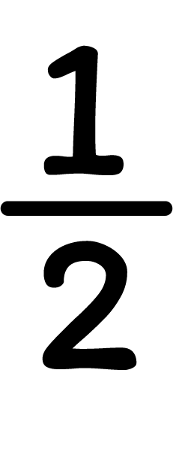

เศษส่วนเป็นสัญลักษณ์แสดงจำนวน ซึ่งประกอบด้วยตัวเศษ
และตัวส่วน
แบ่งเค้ก 1 ก้อน เป็น 2 ชิ้น เท่า ๆ กัน
เค้กแต่ละชิ้นเป็น 1 ใน 2 ของเค้ก 1 ก้อน
เขียนเศษส่วนแสดงจำนวนของเค้กแต่ละชิ้นเป็น
อ่านว่า เศษหนึ่งส่วนสอง
ตัวเศษแสดงจำนวนของส่วนที่กล่าวถึง เขียนไว้ด้านบนของเส้นคั่น
1 เป็น ตัวเศษ
2 เป็น ตัวส่วน
ตัวส่วนแสดงจำนวนของส่วนที่เท่า ๆ กันทั้งหมด
เขียนไว้ด้านล่างของเส้นคั่น

Slide 5

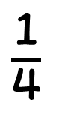
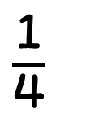
รูปสี่เหลี่ยม 1 รูป
แบ่งรูปสี่เหลี่ยม 1 รูป เป็น 4 ส่วน เท่า ๆ กัน
แต่ละส่วนเป็น 1 ใน 4 ของรูปสี่เหลี่ยม 1 รูป
เขียนเศษส่วนแสดงจำนวนของแต่ละส่วนเป็น
$\frac{\text{1}}{\text{4}}$
$\frac{\text{1}}{\text{4}}$
อ่านว่า
เศษหนึ่งส่วนสี่
1 เป็น
ตัวเศษ
4 เป็น
ตัวส่วน

Slide 6

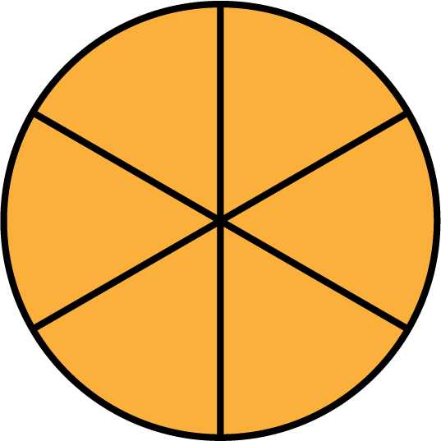
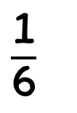
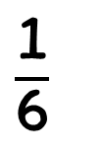
รูปวงกลม 1 รูป
แบ่งรูปสี่เหลี่ยม 1 รูป เป็น 6 ส่วน เท่า ๆ กัน
แต่ละส่วนเป็น 1 ใน 6 ของรูปวงกลม 1 รูป
เขียนเศษส่วนแสดงจำนวนของแต่ละส่วนเป็น
$\frac{\text{1}}{\text{6}}$
$\frac{\text{1}}{\text{6}}$
อ่านว่า
เศษหนึ่งส่วนหก
1 เป็น
ตัวเศษ
6 เป็น
ตัวส่วน

Slide 7

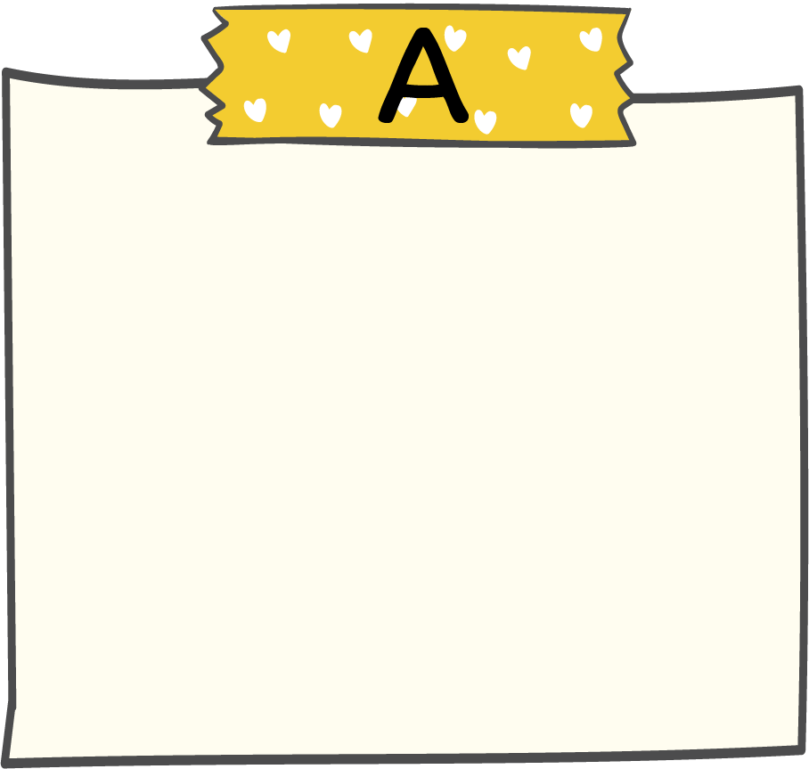
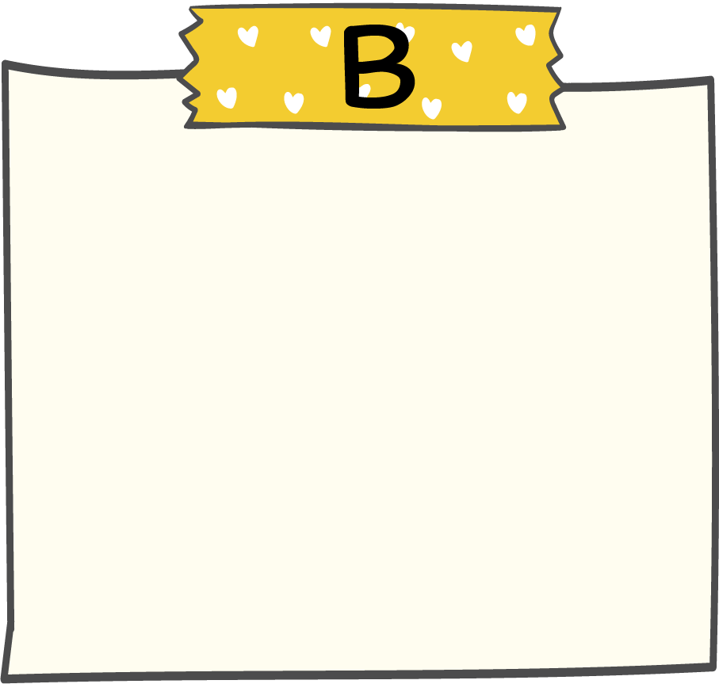
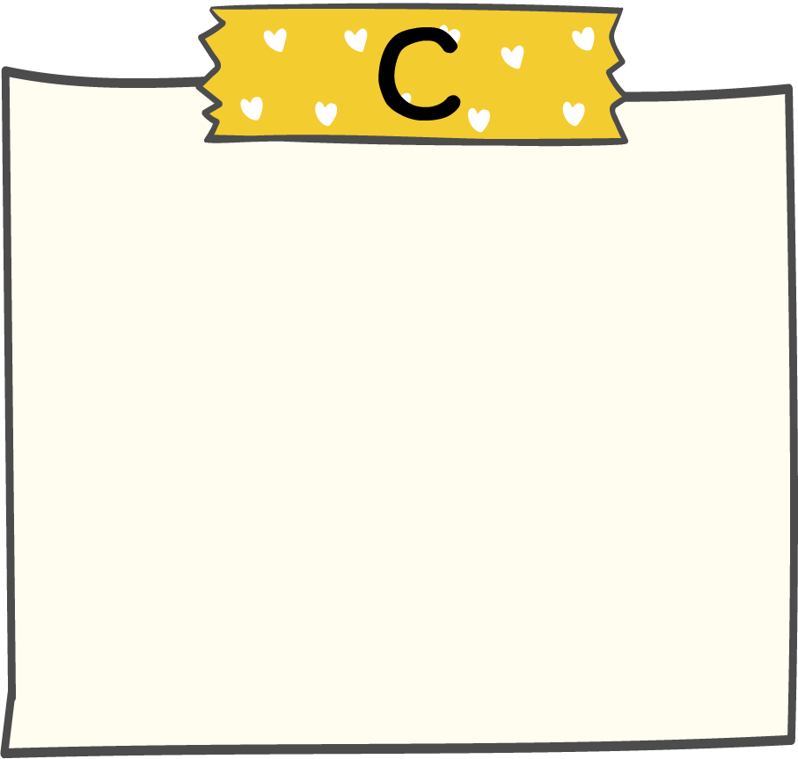


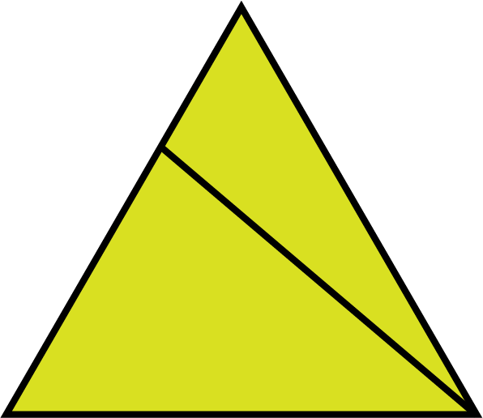
รูปใดที่แบ่งเป็นส่วนเท่า ๆ กัน

Slide 8



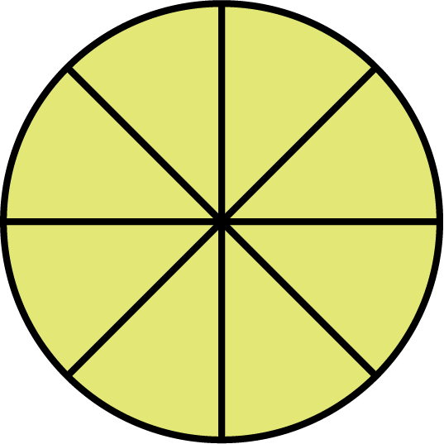
รูปใดที่แบ่งเป็นส่วนเท่า ๆ กัน

Slide 9

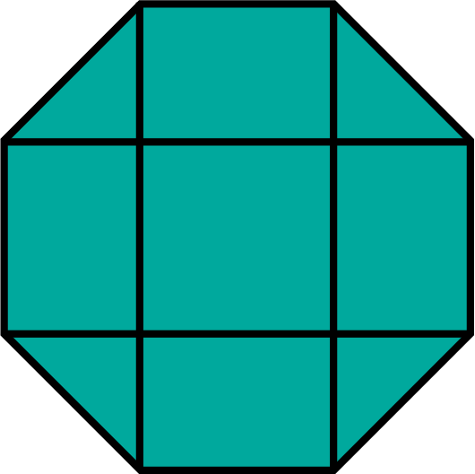
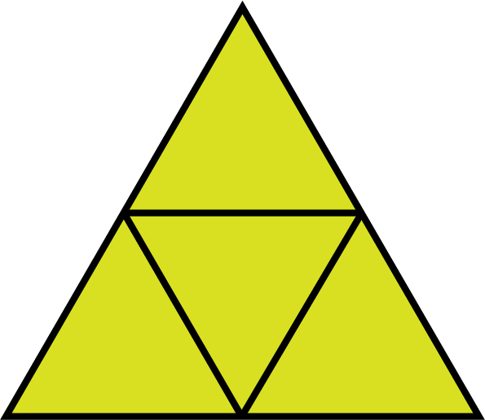
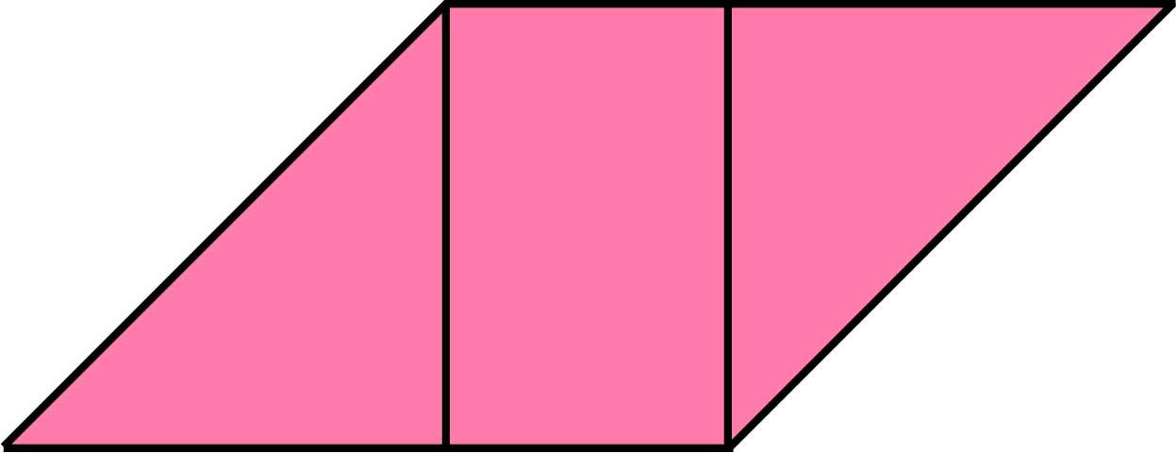
รูปใดที่แบ่งเป็นส่วนเท่า ๆ กัน

Slide 10


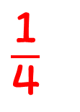
รูปวงกลม 1 รูป แบ่งเป็น 4 ส่วน เท่า ๆ กัน
ระบายสี 1 ส่วนใน 4 ส่วน
เขียนเศษส่วนแสดงจำนวนของส่วนที่
ระบายสีเป็น
$\frac{\text{1}}{\text{4}}$
$\frac{\text{1}}{\text{4}}$
อ่านว่า
เศษหนึ่งส่วนสี่
1 เป็น
ตัวเศษ
4 เป็น
ตัวส่วน

Slide 11
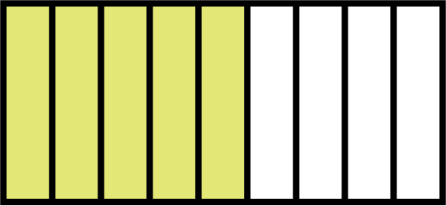
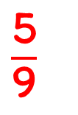
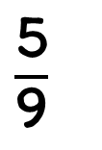
รูปสี่เหลี่ยม 1 รูป แบ่งเป็น 9 ส่วน เท่า ๆ กัน
ระบายสี 5 ส่วนใน 9 ส่วน
เขียนเศษส่วนแสดงจำนวนของส่วนที่
ระบายสีเป็น
$\frac{\text{5}}{\text{9}}$
$\frac{\text{5}}{\text{9}}$
อ่านว่า
เศษห้าส่วนเก้า
5 เป็น
ตัวเศษ
9 เป็น
ตัวส่วน

Slide 12
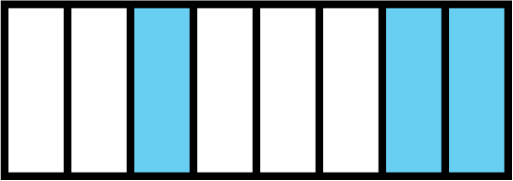

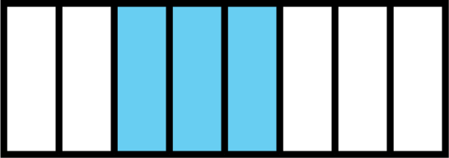
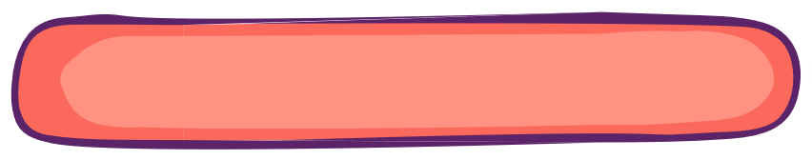

รูป 1
รูป 2
รูป 3
รูปทั้งสามรูปมีค่าเท่ากันหรือไม่
รูปทั้งสามรูปมีค่าเท่ากันหรือไม่
เท่ากัน เพราะแต่ละรูประบายสี 3 ส่วนจาก 8 ส่วน
เท่า ๆ กัน

Slide 13

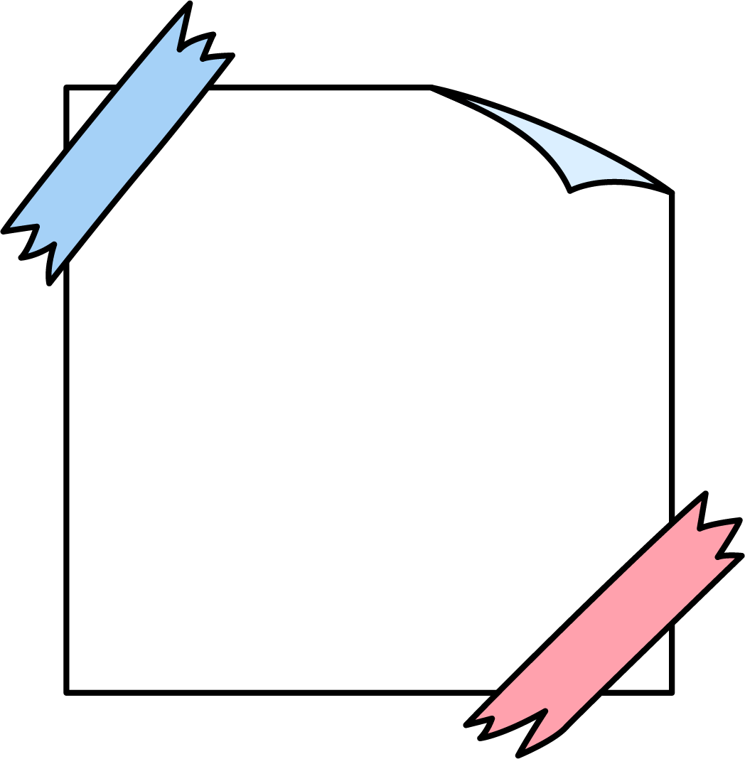


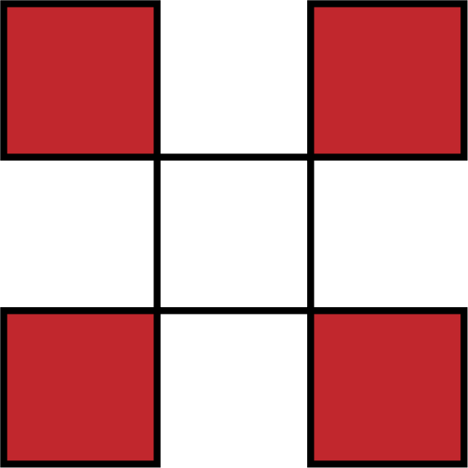
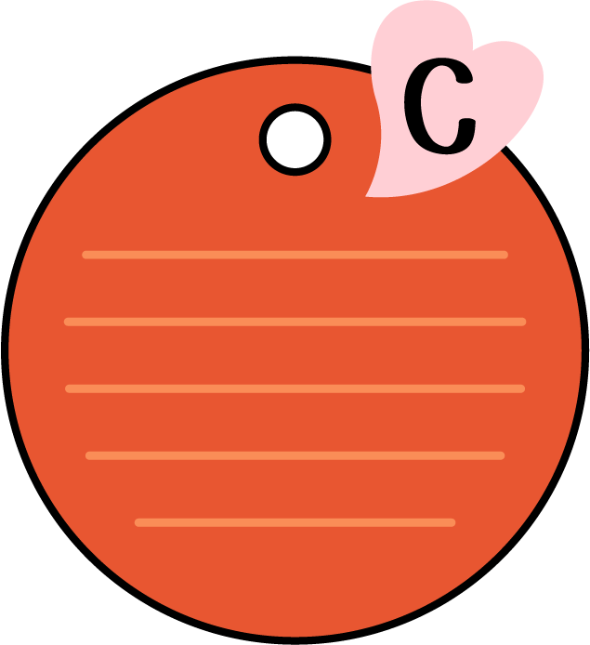
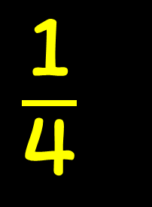
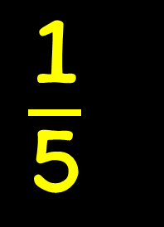
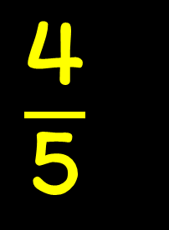
บอกเศษส่วนแสดงจำนวนของส่วนที่ระบายสี
$\frac{\text{4}}{\text{5}}$
$\frac{\text{1}}{\text{5}}$
$\frac{\text{1}}{\text{4}}$

Slide 14

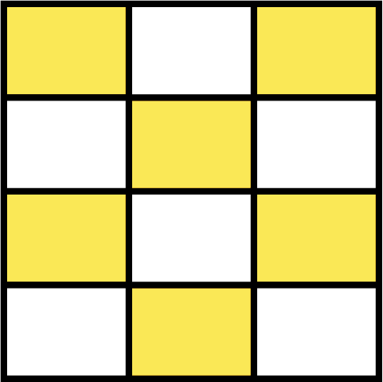
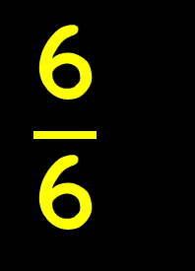
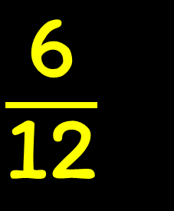
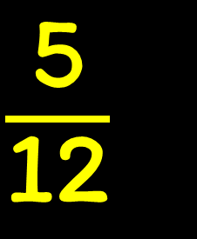
บอกเศษส่วนแสดงจำนวนของส่วนที่ระบายสี
$\frac{\text{5}}{\text{12}}$
$\frac{\text{6}}{\text{12}}$
$\frac{\text{6}}{\text{6}}$

Slide 15


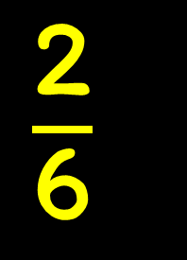
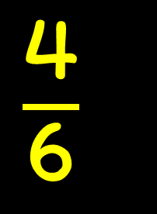

บอกเศษส่วนแสดงจำนวนของส่วนที่ระบายสี
$\frac{\text{2}}{\text{6}}$
$\frac{\text{6}}{\text{6}}$
$\frac{\text{4}}{\text{6}}$

Slide 16

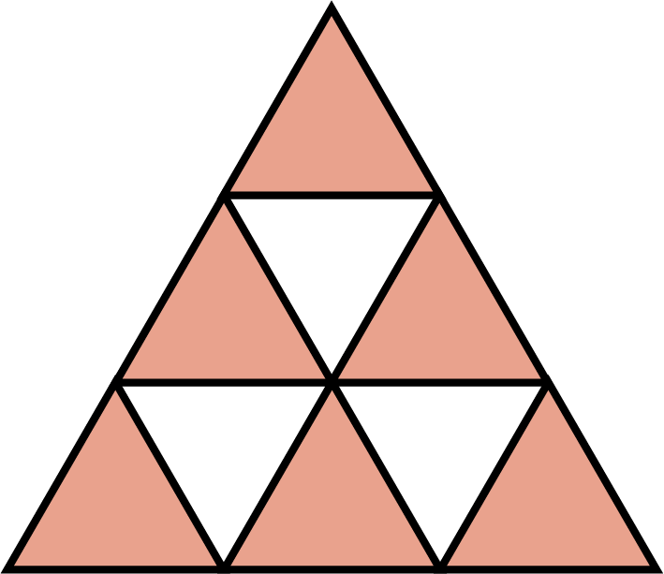
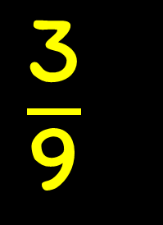
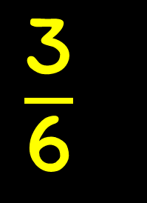
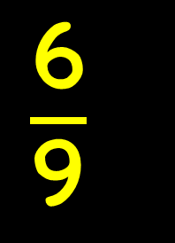
บอกเศษส่วนแสดงจำนวนของส่วนที่ระบายสี
$\frac{\text{3}}{\text{9}}$
$\frac{\text{6}}{\text{9}}$
$\frac{\text{3}}{\text{6}}$

Slide 17


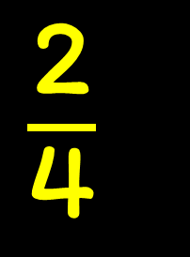
บอกเศษส่วนแสดงจำนวนของส่วนที่ระบายสี
$\frac{\text{2}}{\text{6}}$
$\frac{\text{2}}{\text{4}}$
$\frac{\text{4}}{\text{6}}$

Slide 18

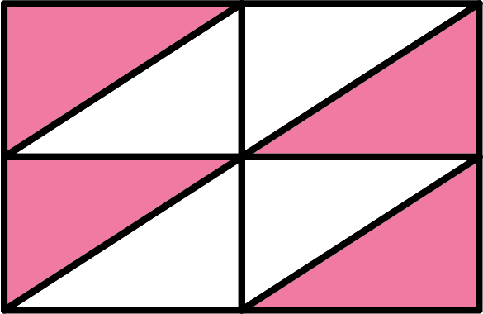

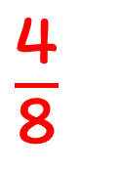
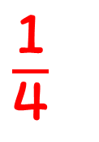
เขียนเศษส่วนแสดงจำนวนของส่วนที่ระบายสี
พร้อมทั้งเขียนคำอ่าน, ตัวเศษ และตัวส่วน
ข้อ | รูป | เศษส่วน | คำอ่าน | ตัวเศษ | ตัวส่วน
1) |  | ........... | .................................. | ........... | ...........
2) |  | ........... | .................................. | ........... | ...........
$\frac{\text{1}}{\text{4}}$
เศษหนึ่งส่วนสี่
1
4
$\frac{\text{4}}{\text{8}}$
เศษสี่ส่วนแปด
4
8

Slide 19


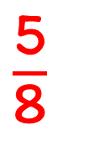
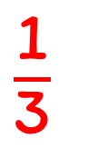
เขียนเศษส่วนแสดงจำนวนของส่วนที่ระบายสี
พร้อมทั้งเขียนคำอ่าน, ตัวเศษ และตัวส่วน
ข้อ | รูป | เศษส่วน | คำอ่าน | ตัวเศษ | ตัวส่วน
3) |  | ........... | .................................. | ........... | ...........
4) |  | ........... | .................................. | ........... | ...........
$\frac{\text{1}}{\text{3}}$
เศษหนึ่งส่วนสาม
1
3
$\frac{\text{5}}{\text{8}}$
เศษห้าส่วนแปด
5
8

Slide 20
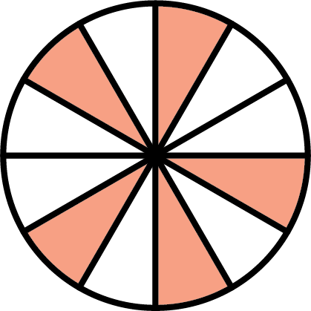
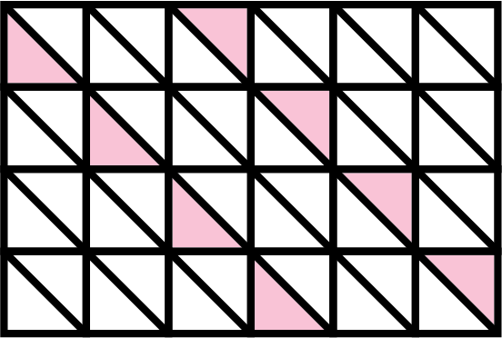
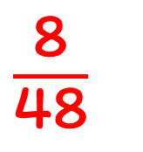
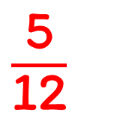
เขียนเศษส่วนแสดงจำนวนของส่วนที่ระบายสี
พร้อมทั้งเขียนคำอ่าน, ตัวเศษ และตัวส่วน
ข้อ | รูป | เศษส่วน | คำอ่าน | ตัวเศษ | ตัวส่วน
5) |  | ........... | .................................. | ........... | ...........
6) |  | ........... | .................................. | ........... | ...........
$\frac{\text{5}}{\text{12}}$
เศษห้าส่วนสิบสอง
5
12
$\frac{\text{8}}{\text{48}}$
เศษแปดส่วนสี่สิบแปด
8
48

Slide 21


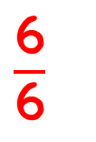

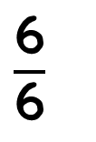
รูปวงกลม 1 รูป แบ่งเป็น 6 ส่วน เท่า ๆ กัน
ระบายสี 6 ส่วนใน 6 ส่วน
เขียนเศษส่วนแสดงจำนวนของส่วนที่
ระบายสีเป็น
$\frac{\text{6}}{\text{6}}$
$\frac{\text{6}}{\text{6}}$
อ่านว่า
เศษหกส่วนหก
6 เป็น ตัวเศษ
6 เป็น ตัวส่วน
ระบายสี 6 ส่วนใน 6 ส่วน หมายถึง ระบายสีแต่ละ
ส่วนของรูปจนเต็ม 1 รูป ดังนั้น เท่ากับ 1
$\frac{\text{6}}{\text{6}}$

Slide 22
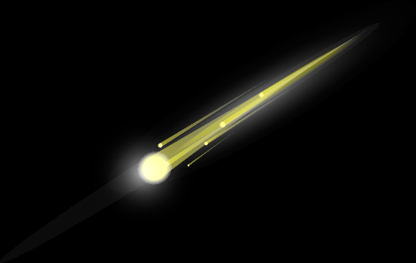












$\frac{\text{6}}{\text{6}}$
1
0

Slide 23



$\frac{\text{3}}{\text{4}}$
เศษสองส่วนสอง
เศษสองส่วนสี่

Slide 24



เศษสามส่วนห้า
เศษสองส่วนห้า
$$\frac{\text{2}}{\text{5}}$$

Slide 25



$\frac{\text{1}\text{8}}{\text{1}\text{8}}$
1
เศษสามส่วนห้า

Slide 26




$$\frac{\text{6}}{\text{1}\text{0}}$$
$$\frac{\text{4}}{\text{1}\text{0}}$$
เศษสี่ส่วนสิบ

Slide 27









สิ่งที่ได้เรียนรู้
1) เศษส่วนเป็นสัญลักษณ์แสดงจำนวน ซึ่งประกอบด้วยตัวเศษ
และตัวส่วน
ตัวเศษแสดงจำนวนของส่วนที่กล่าวถึง เขียนไว้ด้านบนของเส้นคั่น
ตัวส่วนแสดงจำนวนของส่วนที่เท่า ๆ กันทั้งหมดเขียนไว้ด้านล่าง
ของเส้นคั่น เช่น $\frac{\text{1}}{\text{8}}$ , $\frac{\text{3}}{\text{7}}$ , $\frac{\text{15}}{\text{20}}$
2) เศษส่วนที่ตัวเศษเท่ากับตัวส่วนมีค่าเท่ากับ 1
เช่น $\frac{\text{3}}{\text{3}}\text{, }\frac{\text{10}}{\text{10}} \text{= }\text{1}$

Slide 28
การเปรียบเทียบ
และเรียงลำดับเศษส่วนที่ตัวส่วนเท่ากัน
จุดประสงค์ :
1) เปรียบเทียบเศษส่วนที่ตัวส่วนเท่ากันโดยที่ตัวเศษ
น้อยกว่าหรือเท่ากับตัวส่วน
2) เรียงลำดับเศษส่วนที่ตัวส่วนเท่ากันโดยที่ตัวเศษ
น้อยกว่าหรือเท่ากับตัวส่วน

Slide 29











โหลแก้วความจุ 1 ลิตร มีน้ำผลไม้อยู่ดังนี้
$\frac{\text{2}}{\text{5}}$ ลิตร
$\frac{\text{4}}{\text{5}}$ ลิตร
$\frac{\text{3}}{\text{5}}$ ลิตร
น้ำลิ้นจี่
น้ำองุ่น
น้ำส้ม
น้อยกว่า
มากกว่า
โหลแก้วทุกใบมีรูปร่างและขนาดเดียวกัน แต่ละใบมีความจุ 1 ลิตร และแบ่งเป็น 5 ส่วน เท่า ๆ กัน
น้ำลิ้นจี่ $\frac{\text{2}}{\text{5}}$ ลิตร มีปริมาตร .............................. น้ำองุ่น $\frac{\text{4}}{\text{5}}$ ลิตร
น้ำองุ่น $\frac{\text{4}}{\text{5}}$ ลิตร มีปริมาตร .............................. น้ำส้ม $\frac{\text{3}}{\text{5}}$ ลิตร
(มากกว่า / น้อยกว่า)
(มากกว่า / น้อยกว่า)

Slide 30







$\frac{\text{4}}{\text{6}}$
รูปที่ 1
$\frac{\text{5}}{\text{6}}$
รูปที่ 2
$\frac{\text{4}}{\text{6}}$ น้อยกว่า $\frac{\text{5}}{\text{6}}$ เขียนแทนด้วย $\frac{\text{4}}{\text{6}}$ < $\frac{\text{5}}{\text{6}}$
หรือ $\frac{\text{5}}{\text{6}}$ มากกว่า $\frac{\text{4}}{\text{6}}$ เขียนแทนด้วย $\frac{\text{5}}{\text{6}}$ > $\frac{\text{4}}{\text{6}}$

Slide 31







เศษส่วนใดมีค่ามากกว่า
เศษส่วนใดมีค่าน้อยกว่า
เศษส่วนของส่วนที่ระบายสีแต่ละรูปเป็นเท่าไร
$\frac{\text{3}}{\text{4}}$
รูปที่ 1
$\frac{\text{1}}{\text{4}}$
รูปที่ 2
$\frac{\text{1}}{\text{4}}$ น้อยกว่า $\frac{\text{3}}{\text{4}}$ เขียนแทนด้วย $\frac{\text{1}}{\text{4}}$< $\frac{\text{3}}{\text{4}}$
$\frac{\text{3}}{\text{4}}$ มากกว่า $\frac{\text{1}}{\text{4}}$ เขียนแทนด้วย $\frac{\text{3}}{\text{4}}$ > $\frac{\text{1}}{\text{4}}$

Slide 32






เศษส่วนใดมีค่ามากกว่า
เศษส่วนใดมีค่าน้อยกว่า
เศษส่วนของส่วนที่ระบายสีแต่ละรูปเป็นเท่าไร
$\frac{\text{10}}{\text{10}} หรือ$1
รูปที่ 1
$\frac{\text{9}}{\text{10}}$
รูปที่ 2
$\frac{\text{9}}{\text{10}}$ น้อยกว่า $\frac{\text{10}}{\text{10}}$ เขียนแทนด้วย $\frac{\text{9}}{\text{10}}$< $\frac{\text{10}}{\text{10}}$
$\frac{\text{10}}{\text{10}}$ มากกว่า $\frac{\text{9}}{\text{10}}$ เขียนแทนด้วย $\frac{\text{10}}{\text{10}}$ > $\frac{\text{9}}{\text{10}}$

Slide 33






เศษส่วนใดมีค่ามากกว่า
เศษส่วนใดมีค่าน้อยกว่า
เศษส่วนของส่วนที่ระบายสีแต่ละรูปเป็นเท่าไร
$\frac{\text{3}}{\text{9}}$
รูปที่ 1
$\frac{\text{6}}{\text{9}}$
รูปที่ 2
$\frac{\text{3}}{\text{9}}$ น้อยกว่า $\frac{\text{6}}{\text{9}}$ เขียนแทนด้วย $\frac{\text{3}}{\text{9}}$ < $\frac{\text{6}}{\text{9}}$
$\frac{\text{6}}{\text{9}}$ มากกว่า $\frac{\text{3}}{\text{9}}$ เขียนแทนด้วย $\frac{\text{6}}{\text{9}}$ > $\frac{\text{3}}{\text{9}}$

Slide 34






คลิกเลือกคำตอบที่ถูกต้อง

Slide 35


คลิกเลือกคำตอบที่ถูกต้อง

Slide 36


คลิกเลือกคำตอบที่ถูกต้อง

Slide 37

คลิกเลือกคำตอบที่ถูกต้อง

Slide 38


คลิกเลือกคำตอบที่ถูกต้อง

Slide 39






เปรียบเทียบ $\frac{\text{7}}{\text{12}}$ กับ $\frac{\text{5}}{\text{12}}$
เนื่องจากเศษส่วนทั้งสองจำนวนมีตัวส่วนเท่ากันคือ 12
ดังนั้น $\frac{\text{7}}{\text{12}}$ > $\frac{\text{5}}{\text{12}}$
พิจารณาตัวเศษ 7 > 5
การเปรียบเทียบเศษส่วนที่ตัวส่วนเท่ากัน
ให้ดูที่ตัวเศษ ถ้าตัวเศษของเศษส่วนใดมากกว่า
เศษส่วนนั้นจะมากกว่า

Slide 40




คลิกเลือกคำตอบที่ถูกต้อง
$\frac{\text{1}\text{5}}{\text{20}}$
$\frac{\text{5}}{\text{20}}$
$\frac{\text{3}}{\text{17}}$
$\frac{\text{3}}{\text{17}}$

Slide 41




คลิกเลือกคำตอบที่ถูกต้อง
$\frac{\text{2}}{\text{9}}$
$\frac{\text{3}}{\text{9}}$
$\frac{\text{2}}{\text{2}}$
$\frac{\text{1}}{\text{2}}$

Slide 42





คลิกเลือกคำตอบที่ถูกต้อง
$\frac{\text{12}}{\text{17}}$
$\frac{\text{11}}{\text{17}}$
$\frac{\text{5}}{\text{30}}$
$\frac{\text{7}}{\text{30}}$

Slide 43






คลิกเลือกคำตอบที่ถูกต้อง
$\frac{\text{6}}{\text{10}}$
$\frac{\text{6}}{\text{10}}$
$\frac{\text{34}}{\text{50}}$
$\frac{\text{43}}{\text{50}}$

Slide 44









เรียงลำดับเศษส่วนที่ตัวส่วนเท่ากัน
$\frac{\text{1}}{\text{4}}$
$\frac{\text{2}}{\text{4}}$
$\frac{\text{3}}{\text{4}}$
$\frac{\text{4}}{\text{4}}$
มาช่วยกันเรียงแถบกระดาษจากน้อยไปมาก
พร้อมทั้งเขียนเศษส่วนแสดงส่วนที่ระบายสีจากน้อยไปมาก
การเรียงลำดับเศษส่วนที่ตัวส่วนเท่ากันจากน้อยไปมาก
ให้เขียนเศษส่วนเรียงลำดับจากเศษส่วนที่ตัวเศษน้อยไปมาก

Slide 45










เรียงลำดับเศษส่วนที่ตัวส่วนเท่ากัน
$\frac{\text{5}}{\text{5}}$
$\frac{\text{4}}{\text{5}}$
$\frac{\text{3}}{\text{5}}$
$\frac{\text{2}}{\text{5}}$
$\frac{\text{1}}{\text{5}}$
การเรียงลำดับเศษส่วนที่ตัวส่วนเท่ากันจากมากไปน้อย
ให้เขียนเศษส่วนเรียงลำดับจากเศษส่วนที่ตัวเศษมากไปน้อย
มาช่วยกันเรียงแถบกระดาษจากมากไปน้อย
พร้อมทั้งเขียนเศษส่วนแสดงส่วนที่ระบายสีจากมากไปน้อย

Slide 46















1
เรียงลำดับเศษส่วนจากมากไปน้อย
$\frac{\text{4}}{\text{15}}$
$\frac{\text{5}}{\text{15}}$
$\frac{\text{13}}{\text{15}}$
$\frac{\text{10}}{\text{15}}$
$\frac{\text{9}}{\text{15}}$
$\frac{\text{5}}{\text{15}}$
$\frac{\text{4}}{\text{15}}$
$\frac{\text{13}}{\text{15}}$
$\frac{\text{10}}{\text{15}}$
$\frac{\text{9}}{\text{15}}$

Slide 47










2
เรียงลำดับเศษส่วนจากน้อยไปมาก
$\frac{\text{7}}{\text{1}\text{0}}$
$\frac{\text{5}}{\text{1}\text{0}}$
$\frac{\text{2}}{\text{1}\text{0}}$
$\frac{\text{5}}{\text{1}\text{0}}$
$\frac{\text{6}}{\text{1}\text{0}}$
$\frac{\text{7}}{\text{1}\text{0}}$
$\frac{\text{10}}{\text{1}\text{0}}$
$\frac{\text{6}}{\text{1}\text{0}}$
$\frac{\text{10}}{\text{1}\text{0}}$
$\frac{\text{2}}{\text{1}\text{0}}$

Slide 48










3
เรียงลำดับเศษส่วนจากมากไปน้อย
$\frac{\text{2}}{\text{27}}$
$\frac{\text{24}}{\text{27}}$
$\frac{\text{24}}{\text{27}}$
$\frac{\text{20}}{\text{27}}$
$\frac{\text{18}}{\text{27}}$
$\frac{\text{14}}{\text{27}}$
$\frac{\text{2}}{\text{27}}$
$\frac{\text{18}}{\text{27}}$
$\frac{\text{14}}{\text{27}}$
$\frac{\text{20}}{\text{27}}$

Slide 49










4
เรียงลำดับเศษส่วนจากน้อยไปมาก
$\frac{\text{16}}{\text{24}}$
$\frac{\text{21}}{\text{24}}$
$\frac{\text{3}}{\text{24}}$
$\frac{\text{8}}{\text{24}}$
$\frac{\text{16}}{\text{24}}$
$\frac{\text{18}}{\text{24}}$
$\frac{\text{21}}{\text{24}}$
$\frac{\text{18}}{\text{24}}$
$\frac{\text{8}}{\text{24}}$
$\frac{\text{3}}{\text{24}}$

Slide 50










5
เรียงลำดับเศษส่วนจากมากไปน้อย
$\frac{\text{6}}{\text{12}}$
$\frac{\text{5}}{\text{12}}$
$\frac{\text{12}}{\text{12}}$
$\frac{\text{11}}{\text{12}}$
$\frac{\text{8}}{\text{12}}$
$\frac{\text{6}}{\text{12}}$
$\frac{\text{5}}{\text{12}}$
$\frac{\text{11}}{\text{12}}$
$\frac{\text{8}}{\text{12}}$
$\frac{\text{12}}{\text{12}}$

Slide 51


สิ่งที่ได้เรียนรู้
1) การเปรียบเทียบเศษส่วนที่ตัวส่วนเท่ากัน ให้ดูที่ตัวเศษ
ถ้าตัวเศษของเศษส่วนใดมากกว่าเศษส่วนนั้นจะมากกว่า
>
<
$$\frac{\text{3}}{\text{5}} \frac{\text{2}}{\text{5}}$$
$$\frac{\text{7}}{\text{12}} \frac{\text{10}}{\text{12}}$$

Slide 52
สิ่งที่ได้เรียนรู้
2) การเรียงลำดับเศษส่วนที่ตัวส่วนเท่ากัน ให้พิจารณาตัวเศษ
- ถ้าเรียงลำดับเศษส่วนจากมากไปน้อย
ให้เขียนเศษส่วนเรียงลำดับจากเศษส่วนที่ตัวเศษมากไปน้อย
- ถ้าเรียงลำดับเศษส่วนจากน้อยไปมาก
ให้เขียนเศษส่วนเรียงลำดับจากเศษส่วนที่ตัวเศษน้อยไปมาก

Slide 53
การเปรียบเทียบ
และเรียงลำดับเศษส่วนที่ตัวเศษเท่ากัน
จุดประสงค์ :
1) เปรียบเทียบเศษส่วนที่ตัวเศษเท่ากันโดยที่ตัวเศษ
น้อยกว่าหรือเท่ากับตัวส่วน
2) เรียงลำดับเศษส่วนที่ตัวเศษเท่ากันโดยที่ตัวเศษ
น้อยกว่าหรือเท่ากับตัวส่วน

Slide 54






ขวดแก้ว 3 ใบ แต่ละใบมีความจุ 1 ลิตร
ใบ 1 แบ่งเป็น 3 ส่วน เท่า ๆ กัน
ใบ 2 แบ่งเป็น 5 ส่วน เท่า ๆ กัน
ใบ 3 แบ่งเป็น 2 ส่วน เท่า ๆ กัน
$\frac{\text{1}}{\text{3}}$ ลิตร
$\frac{\text{1}}{\text{5}}$ ลิตร
$\frac{\text{1}}{\text{2}}$ ลิตร
น้ำลิ้นจี่
น้ำองุ่น
น้ำส้ม
มากกว่า
น้อยกว่า
น้ำองุ่น $\frac{\text{1}}{\text{5}}$ ลิตร มีปริมาตร .............................. น้ำส้ม $\frac{\text{1}}{\text{2}}$ ลิตร
น้ำลิ้นจี่ $\frac{\text{1}}{\text{3}}$ ลิตร มีปริมาตร .............................. น้ำองุ่น $\frac{\text{1}}{\text{5}}$ ลิตร
โหลแก้วทุกใบมีรูปร่างและขนาดเดียวกัน แต่ละใบมีความจุ 1 ลิตร
(มากกว่า / น้อยกว่า)
(มากกว่า / น้อยกว่า)

Slide 55






$\frac{\text{2}}{\text{4}}$
รูปที่ 1
$\frac{\text{2}}{\text{6}}$
รูปที่ 2
$\frac{\text{2}}{\text{4}}$ มากกว่า $\frac{\text{2}}{\text{6}}$ เขียนแทนด้วย $\frac{\text{2}}{\text{4}}$ > $\frac{\text{2}}{\text{6}}$
หรือ $\frac{\text{2}}{\text{6}}$ น้อยกว่า $\frac{\text{2}}{\text{4}}$ เขียนแทนด้วย $\frac{\text{2}}{\text{6}}$ < $\frac{\text{2}}{\text{4}}$

Slide 56






เศษส่วนใดมีค่ามากกว่า
เศษส่วนใดมีค่าน้อยกว่า
เศษส่วนของส่วนที่ระบายสีแต่ละรูปเป็นเท่าไร
$\frac{\text{4}}{\text{5}}$
รูปที่ 1
$\frac{\text{4}}{\text{8}}$
รูปที่ 2
$\frac{\text{4}}{\text{8}}$ น้อยกว่า $\frac{\text{4}}{\text{5}}$ เขียนแทนด้วย $\frac{\text{4}}{\text{8}}$< $\frac{\text{4}}{\text{5}}$
$\frac{\text{4}}{\text{5}}$ มากกว่า $\frac{\text{4}}{\text{8}}$ เขียนแทนด้วย $\frac{\text{4}}{\text{5}}$ > $\frac{\text{4}}{\text{8}}$

Slide 57






เศษส่วนใดมีค่ามากกว่า
เศษส่วนใดมีค่าน้อยกว่า
เศษส่วนของส่วนที่ระบายสีแต่ละรูปเป็นเท่าไร
$\frac{\text{5}}{\text{10}}$
รูปที่ 1
$\frac{\text{5}}{\text{8}}$
รูปที่ 2
$\frac{\text{5}}{\text{10}}$ น้อยกว่า $\frac{\text{5}}{\text{8}}$ เขียนแทนด้วย $\frac{\text{5}}{\text{10}}$< $\frac{\text{5}}{\text{8}}$
$\frac{\text{5}}{\text{8}}$ มากกว่า $\frac{\text{5}}{\text{10}}$ เขียนแทนด้วย $\frac{\text{5}}{\text{8}}$ > $\frac{\text{5}}{\text{10}}$

Slide 58





เศษส่วนใดมีค่ามากกว่า
เศษส่วนใดมีค่าน้อยกว่า
เศษส่วนของส่วนที่ระบายสีแต่ละรูปเป็นเท่าไร
$\frac{\text{3}}{\text{4}}$
รูปที่ 1
$\frac{\text{3}}{\text{8}}$
รูปที่ 2
$\frac{\text{3}}{\text{8}}$ น้อยกว่า $\frac{\text{3}}{\text{4}}$ เขียนแทนด้วย $\frac{\text{3}}{\text{8}}$< $\frac{\text{3}}{\text{4}}$
$\frac{\text{3}}{\text{4}}$ มากกว่า $\frac{\text{3}}{\text{8}}$ เขียนแทนด้วย $\frac{\text{3}}{\text{4}}$ > $\frac{\text{3}}{\text{8}}$

Slide 59






เศษส่วนใดมีค่ามากกว่า
เศษส่วนใดมีค่าน้อยกว่า
เศษส่วนของส่วนที่ระบายสีแต่ละรูปเป็นเท่าไร
$\frac{\text{9}}{\text{15}}$
รูปที่ 1
$\frac{\text{9}}{\text{11}}$
รูปที่ 2
$\frac{\text{9}}{\text{15}}$ น้อยกว่า $\frac{\text{9}}{\text{11}}$ เขียนแทนด้วย $\frac{\text{9}}{\text{15}}$< $\frac{\text{9}}{\text{11}}$
$\frac{\text{9}}{\text{11}}$ มากกว่า $\frac{\text{9}}{\text{15}}$ เขียนแทนด้วย $\frac{\text{9}}{\text{11}}$ > $\frac{\text{9}}{\text{15}}$

Slide 60








จงเขียนเศษส่วนแสดงจำนวนของส่วนที่ระบายสี
และเติมเครื่องหมาย > หรือ <
$\frac{\text{3}}{\text{5}}$
>
$\frac{\text{3}}{\text{8}}$
$\frac{\text{2}}{\text{6}}$
<
$\frac{\text{2}}{\text{4}}$

Slide 61








จงเขียนเศษส่วนแสดงจำนวนของส่วนที่ระบายสี
และเติมเครื่องหมาย > หรือ <
$\frac{\text{6}}{\text{7}}$
>
$\frac{\text{6}}{\text{10}}$
$\frac{\text{3}}{\text{7}}$
<
$\frac{\text{3}}{\text{3}}$

Slide 62




จงเขียนเศษส่วนแสดงจำนวนของส่วนที่ระบายสี
และเติมเครื่องหมาย > หรือ <
$\frac{\text{2}}{\text{6}}$
<
$\frac{\text{2}}{\text{4}}$

Slide 63


จงเขียนเศษส่วนแสดงจำนวนของส่วนที่ระบายสี
และเติมเครื่องหมาย > หรือ <
$\frac{\text{5}}{\text{6}}$
>
$\frac{\text{5}}{\text{10}}$

Slide 64








จงเขียนเศษส่วนแสดงจำนวนของส่วนที่ระบายสี
และเติมเครื่องหมาย > หรือ <
$\frac{\text{3}}{\text{5}}$
>
$\frac{\text{3}}{\text{10}}$
$\frac{\text{2}}{\text{8}}$
<
$\frac{\text{2}}{\text{4}}$

Slide 65


เปรียบเทียบ $\frac{\text{7}}{\text{1}\text{3}}$ กับ $\frac{\text{7}}{\text{1}\text{5}}$
เนื่องจากเศษส่วนทั้งสองจำนวนมีตัวเศษเท่ากันคือ 7
ดังนั้น $\frac{\text{7}}{\text{1}\text{3}}$ > $\frac{\text{7}}{\text{1}\text{5}}$
พิจารณาตัวเศษ 13 < 15
การเปรียบเทียบเศษส่วนที่ตัวเศษเท่ากัน
ให้ดูที่ตัวส่วน ถ้าตัวส่วนของเศษส่วนใดน้อยกว่า
เศษส่วนนั้นจะมากกว่า

Slide 66



คลิกเลือกคำตอบที่ถูกต้อง
$\frac{\text{5}}{\text{13}}$
$\frac{\text{5}}{\text{20}}$
$\frac{\text{6}}{\text{12}}$
$\frac{\text{6}}{\text{8}}$

Slide 67




คลิกเลือกคำตอบที่ถูกต้อง
$\frac{\text{3}}{\text{7}}$
$\frac{\text{3}}{\text{7}}$
$\frac{\text{9}}{\text{16}}$
$\frac{\text{9}}{\text{20}}$

Slide 68



คลิกเลือกคำตอบที่ถูกต้อง
$\frac{\text{6}}{\text{9}}$
$\frac{\text{6}}{\text{10}}$
$\frac{\text{11}}{\text{25}}$
$\frac{\text{11}}{\text{17}}$

Slide 69



คลิกเลือกคำตอบที่ถูกต้อง
$\frac{\text{3}}{\text{9}}$
$\frac{\text{3}}{\text{12}}$
$\frac{\text{43}}{\text{60}}$
$\frac{\text{43}}{\text{50}}$

Slide 70







เรียงลำดับเศษส่วนที่ตัวเศษเท่ากัน
$\frac{\text{2}}{\text{5}}$
$\frac{\text{2}}{\text{4}}$
$\frac{\text{2}}{\text{3}}$
$\frac{\text{2}}{\text{2}}$
มาช่วยกันเรียงแถบกระดาษจากน้อยไปมาก
พร้อมทั้งเขียนเศษส่วนแสดงส่วนที่ระบายสีจากน้อยไปมาก
การเรียงลำดับเศษส่วนที่ตัวเศษเท่ากันจากน้อยไปมาก
ให้เขียนเศษส่วนเรียงลำดับจากเศษส่วนที่ตัวส่วนมากไปน้อย

Slide 71








เรียงลำดับเศษส่วนที่ตัวเศษเท่ากัน
$\frac{\text{3}}{\text{3}}$
$\frac{\text{3}}{\text{5}}$
$\frac{\text{3}}{\text{6}}$
$\frac{\text{3}}{\text{10}}$
การเรียงลำดับเศษส่วนที่ตัวเศษเท่ากันจากมากไปน้อย
ให้เขียนเศษส่วนเรียงลำดับจากเศษส่วนที่ตัวส่วนน้อยไปมาก
มาช่วยกันเรียงแถบกระดาษจากมากไปน้อย
พร้อมทั้งเขียนเศษส่วนแสดงส่วนที่ระบายสีจากมากไปน้อย
การเรียงลำดับเศษส่วนที่ตัวเศษเท่ากันจากมากไปน้อย
ให้เขียนเศษส่วนเรียงลำดับจากเศษส่วนที่ตัวส่วนน้อยไปมาก

Slide 72








1
เรียงลำดับเศษส่วนจากมากไปน้อย
$\frac{\text{5}}{\text{19}}$
$\frac{\text{5}}{\text{15}}$
$\frac{\text{5}}{\text{6}}$
$\frac{\text{5}}{\text{9}}$
$\frac{\text{5}}{\text{1}\text{3}}$
$\frac{\text{5}}{\text{15}}$
$\frac{\text{5}}{\text{1}\text{9}}$
$\frac{\text{5}}{\text{6}}$
$\frac{\text{5}}{\text{9}}$
$\frac{\text{5}}{\text{13}}$

Slide 73









2
เรียงลำดับเศษส่วนจากน้อยไปมาก
$\frac{\text{9}}{\text{21}}$
$\frac{\text{9}}{\text{10}}$
$\frac{\text{9}}{\text{30}}$
$\frac{\text{9}}{\text{21}}$
$\frac{\text{9}}{\text{1}\text{5}}$
$\frac{\text{9}}{\text{1}\text{2}}$
$\frac{\text{9}}{\text{1}\text{0}}$
$\frac{\text{9}}{\text{12}}$
$\frac{\text{9}}{\text{15}}$
$\frac{\text{9}}{\text{30}}$

Slide 74










3
เรียงลำดับเศษส่วนจากมากไปน้อย
$\frac{\text{10}}{\text{21}}$
$\frac{\text{10}}{\text{1}\text{2}}$
$\frac{\text{10}}{\text{12}}$
$\frac{\text{10}}{\text{1}\text{9}}$
$\frac{\text{10}}{\text{21}}$
$\frac{\text{10}}{\text{29}}$
$\frac{\text{10}}{\text{30}}$
$\frac{\text{10}}{\text{30}}$
$\frac{\text{10}}{\text{2}\text{9}}$
$\frac{\text{10}}{\text{1}\text{9}}$

Slide 75










4
เรียงลำดับเศษส่วนจากน้อยไปมาก
$\frac{\text{23}}{\text{30}}$
$\frac{\text{23}}{\text{25}}$
$\frac{\text{23}}{\text{34}}$
$\frac{\text{23}}{\text{30}}$
$\frac{\text{23}}{\text{29}}$
$\frac{\text{23}}{\text{25}}$
$\frac{\text{23}}{\text{24}}$
$\frac{\text{23}}{\text{24}}$
$\frac{\text{23}}{\text{2}\text{9}}$
$\frac{\text{23}}{\text{34}}$

Slide 76










5
เรียงลำดับเศษส่วนจากน้อยไปมาก
$\frac{\text{5}}{\text{18}}$
$\frac{\text{10}}{\text{18}}$
$\frac{\text{1}}{\text{18}}$
$\frac{\text{3}}{\text{18}}$
$\frac{\text{5}}{\text{18}}$
$\frac{\text{10}}{\text{18}}$
$\frac{\text{15}}{\text{18}}$
$\frac{\text{3}}{\text{18}}$
$\frac{\text{1}}{\text{18}}$
$\frac{\text{15}}{\text{18}}$

Slide 77


สิ่งที่ได้เรียนรู้
1) การเปรียบเทียบเศษส่วนที่ตัวเศษเท่ากัน ให้ดูที่ตัวส่วน
ถ้าตัวส่วนของเศษส่วนใดมากกว่าเศษส่วนนั้นจะน้อยกว่า
>
<
$$\frac{\text{13}}{\text{23}} \frac{\text{13}}{\text{25}}$$
$$\frac{\text{7}}{\text{12}} \frac{\text{7}}{\text{1}\text{0}}$$

Slide 78
สิ่งที่ได้เรียนรู้
2) การเรียงลำดับเศษส่วนที่ตัวเศษเท่ากัน ให้พิจารณาตัวส่วน
- ถ้าเรียงลำดับเศษส่วนจากมากไปน้อย
ให้เขียนเศษส่วนเรียงลำดับจากเศษส่วนที่ตัวส่วนน้อยไปมาก
- ถ้าเรียงลำดับเศษส่วนจากน้อยไปมาก
ให้เขียนเศษส่วนเรียงลำดับจากเศษส่วนที่ตัวส่วนมากไปน้อย

Slide 79
การบวกเศษส่วนที่ตัวส่วนเท่ากัน
จุดประสงค์ :
หาผลบวกของเศษส่วนที่ตัวส่วนเท่ากัน
โดยที่ผลบวกไม่เกิน 1

Slide 80










ขวดโหลมีน้ำผลไม้ $\frac{\text{2}}{\text{6}}$ ลิตร ขวดโหลอีกใบมีน้ำผลไม้ $\frac{\text{3}}{\text{6}}$ ลิตร
นำมาเทรวมกันได้น้ำผลไม้ทั้งหมดกี่ลิตร
$\frac{\text{2}}{\text{6}}$ + $\frac{\text{3}}{\text{6}}$ = $\frac{\text{5}}{\text{6}}$ ลิตร

Slide 81















หาผลบวกของ $\frac{\text{3}}{\text{5}}$ กับ $\frac{\text{1}}{\text{5}}$
$\frac{\text{4}}{\text{5}}$
ระบายสี $\frac{\text{1}}{\text{5}}$ ได้อย่างไร
ระบายสี $\frac{\text{3}}{\text{5}}$ ได้อย่างไร
รูปที่ได้จากการระบายสีทั้งหมดเป็นเศษส่วนเท่าไร

Slide 82













หาผลบวกของ $\frac{\text{4}}{\text{8}}$ กับ $\frac{\text{2}}{\text{8}}$
$\frac{\text{6}}{\text{8}}$
ระบายสี $\frac{\text{2}}{\text{8}}$ ได้อย่างไร
ระบายสี $\frac{\text{4}}{\text{8}}$ ได้อย่างไร
รูปที่ได้จากการระบายสีทั้งหมดเป็นเศษส่วนเท่าไร

Slide 83













$\frac{\text{1}}{\text{7}}$ + $\frac{\text{5}}{\text{7}}$ = ⎕
$\frac{\text{6}}{\text{7}}$
$\frac{\text{4}}{\text{7}}$
$\frac{\text{6}}{\text{14}}$

Slide 84





$\frac{\text{12}}{\text{31}}$ + $\frac{\text{15}}{\text{31}}$ = ⎕
$\frac{\text{27}}{\text{62}}$
$\frac{\text{27}}{\text{31}}$
$\frac{\text{3}}{\text{31}}$

Slide 85




$\frac{\text{2}}{\text{5}}$ + $\frac{\text{3}}{\text{5}}$ = ⎕
$\frac{\text{5}}{\text{10}}$
$\frac{\text{5}}{\text{5}}$
1

Slide 86





$\frac{\text{1}\text{1}}{\text{25}}$ + $\frac{\text{8}}{\text{2}\text{5}}$ = ⎕
$\frac{\text{19}}{\text{50}}$
$\frac{\text{3}}{\text{25}}$
$\frac{\text{19}}{\text{25}}$

Slide 87





$\frac{\text{4}}{\text{19}}$ + $\frac{\text{5}}{\text{19}}$ = ⎕
$\frac{\text{9}}{\text{19}}$
$\frac{\text{9}}{\text{38}}$
$\frac{\text{1}}{\text{19}}$

Slide 88





$\frac{\text{27}}{\text{36}}$ + $\frac{\text{3}}{\text{36}}$ = ⎕
$\frac{\text{24}}{\text{36}}$
$\frac{\text{30}}{\text{36}}$
$\frac{\text{30}}{\text{72}}$

Slide 89





$\frac{\text{1}\text{3}}{\text{24}}$ + $\frac{\text{5}}{\text{24}}$ = ⎕
$\frac{\text{18}}{\text{48}}$
$\frac{\text{8}}{\text{24}}$
$\frac{\text{18}}{\text{24}}$

Slide 90





$\frac{\text{22}}{\text{42}}$ + $\frac{\text{18}}{\text{42}}$ = ⎕
$\frac{\text{40}}{\text{84}}$
$\frac{\text{4}}{\text{42}}$
$\frac{\text{40}}{\text{42}}$

Slide 91




$\frac{\text{2}}{\text{12}}$ + $\frac{\text{7}}{\text{12}}$ = ⎕
$\frac{\text{9}}{\text{24}}$
$\frac{\text{9}}{\text{12}}$
1

Slide 92





$\frac{\text{6}}{\text{23}}$ + $\frac{\text{4}}{\text{23}}$ = ⎕
$\frac{\text{10}}{\text{23}}$
$\frac{\text{2}}{\text{23}}$
$\frac{\text{10}}{\text{46}}$

Slide 93

สิ่งที่ได้เรียนรู้
การหาผลบวกของเศษส่วนที่ตัวส่วนเท่ากัน
ให้นำตัวเศษบวกกันโดยตัวส่วนคงเดิม
$$\frac{\text{3}}{\text{13}}\text{+}\frac{\text{2}}{\text{13}}=\frac{\text{5}}{\text{1}\text{3}}$$

Slide 94
การลบเศษส่วนที่ตัวส่วนเท่ากัน
จุดประสงค์ :
หาผลลบของเศษส่วนที่ตัวส่วนเท่ากัน

Slide 95





$\frac{\text{3}}{\text{5}}$ - $\frac{\text{1}}{\text{5}}$
การกากบาท
การตัดออก
การขีดออก
$\frac{\text{2}}{\text{5}}$
แสดงการลบด้วย $\frac{\text{1}}{\text{5}}$ ได้อย่างไร
ระบายสี $\frac{\text{3}}{\text{5}}$ ได้อย่างไร
เหลือรูปที่ระบายสีที่ไม่ได้กากบาทเป็นเศษส่วนเท่าไร

Slide 96











$\frac{\text{6}}{\text{8}}$ - $\frac{\text{2}}{\text{8}}$
การกากบาท
การตัดออก
การขีดออก
$\frac{\text{4}}{\text{8}}$
แสดงการลบด้วย $\frac{\text{2}}{\text{8}}$ ได้อย่างไร
ระบายสี $\frac{\text{6}}{\text{8}}$ ได้อย่างไร
เหลือรูปที่ระบายสีที่ไม่ได้กากบาทเป็นเศษส่วนเท่าไร

Slide 97




$\frac{\text{4}}{\text{7}}$ - $\frac{\text{1}}{\text{7}}$ = ⎕
$\frac{\text{3}}{\text{7}}$
$\frac{\text{5}}{\text{7}}$
$\frac{\text{3}}{\text{14}}$

Slide 98




$\frac{\text{22}}{\text{31}}$ - $\frac{\text{15}}{\text{31}}$ = ⎕
$\frac{\text{7}}{\text{62}}$
$\frac{\text{7}}{\text{31}}$
$\frac{\text{37}}{\text{31}}$

Slide 99




$\frac{\text{10}}{\text{17}}$ - $\frac{\text{3}}{\text{17}}$ = ⎕
$\frac{\text{7}}{\text{34}}$
$\frac{\text{13}}{\text{17}}$
$\frac{\text{7}}{\text{17}}$

Slide 100




$\frac{\text{32}}{\text{36}}$ - $\frac{\text{15}}{\text{36}}$ = ⎕
$\frac{\text{17}}{\text{30}}$
$\frac{\text{17}}{\text{72}}$
$\frac{\text{17}}{\text{36}}$

Slide 101




$\frac{\text{46}}{\text{56}}$ - $\frac{\text{38}}{\text{56}}$ = ⎕
$\frac{\text{8}}{\text{56}}$
$\frac{\text{18}}{\text{56}}$
$\frac{\text{48}}{\text{56}}$

Slide 102




$\frac{\text{16}}{\text{22}}$ - $\frac{\text{7}}{\text{22}}$ = ⎕
$\frac{\text{19}}{\text{22}}$
$\frac{\text{9}}{\text{22}}$
$\frac{\text{9}}{\text{44}}$

Slide 103




$\frac{\text{27}}{\text{40}}$ - $\frac{\text{18}}{\text{40}}$ = ⎕
$\frac{\text{9}}{\text{40}}$
$\frac{\text{19}}{\text{40}}$
$\frac{\text{9}}{\text{80}}$

Slide 104




$\frac{\text{25}}{\text{32}}$ - $\frac{\text{9}}{\text{32}}$ = ⎕
$\frac{\text{32}}{\text{32}}$
$\frac{\text{6}}{\text{32}}$
$\frac{\text{16}}{\text{32}}$

Slide 105



$\frac{\text{1}\text{0}}{\text{10}}$ - $\frac{\text{5}}{\text{10}}$ = ⎕
$\frac{\text{5}}{\text{10}}$
$\frac{\text{15}}{\text{20}}$
$\frac{\text{6}}{\text{10}}$

Slide 106




$\frac{\text{31}}{\text{31}}$ - $\frac{\text{30}}{\text{31}}$ = ⎕
$\frac{\text{1}}{\text{62}}$
$\frac{\text{1}}{\text{31}}$
$\frac{\text{2}}{\text{31}}$

Slide 107







1
$\frac{\text{4}}{\text{7}}$ + $\frac{\text{2}}{\text{7}}$ = $\frac{\text{□}}{\text{7}}$
2
6
7

Slide 108

2
$\frac{\text{10}}{\text{13}}$ - $\frac{\text{□}}{\text{13}}$ = $\frac{\text{5}}{\text{13}}$
3
10
5

Slide 109

3
$\frac{\text{7}}{\text{12}}$ + $\frac{\text{2}}{\text{□}}$ = $\frac{\text{9}}{\text{12}}$
24
12
1

Slide 110

4
$\frac{\text{14}}{\text{15}}$ - $\frac{\text{□}}{\text{15}}$ = $\frac{\text{3}}{\text{15}}$
11
12
17

Slide 111

5
$\frac{\text{2}}{\text{□}}$ + $\frac{\text{6}}{\text{8}}$ = $\frac{\text{8}}{\text{8}}$
0
10
8

Slide 112

6
$\frac{\text{5}}{\text{8}}$ + $\frac{\text{□}}{\text{8}}$ = $\frac{\text{7}}{\text{8}}$
12
2
5

Slide 113

7
$\frac{\text{5}}{\text{9}}$ - $\frac{\text{3}}{\text{9}}$ = $\frac{\text{□}}{\text{9}}$
2
0
9

Slide 114

8
$\frac{\text{12}}{\text{18}}$ + $\frac{\text{□}}{\text{18}}$ = $\frac{\text{18}}{\text{18}}$
5
9
6

Slide 115

สิ่งที่ได้เรียนรู้
การหาผลลบของเศษส่วนที่ตัวส่วนเท่ากัน
ให้นำตัวเศษลบกันโดยตัวส่วนคงเดิม
$$\frac{\text{3}}{\text{13}}−\frac{\text{2}}{\text{13}}=\frac{\text{1}}{\text{1}\text{3}}$$

Slide 116
โจทย์ปัญหาการบวกและโจทย์ปัญหาการลบ
เศษส่วนที่ตัวส่วนเท่ากัน (1)
จุดประสงค์ :
แสดงวิธีหาคำตอบของโจทย์ปัญหาการบวกเศษส่วน
ที่ตัวส่วนเท่ากันและผลบวกไม่เกิน 1
2) แสดงวิธีหาคำตอบของโจทย์ปัญหาการลบเศษส่วน
ที่ตัวส่วนเท่ากัน

Slide 117





1
แม่ซื้อส้ม $\frac{\text{4}}{\text{1}\text{0}}$ กิโลกรัม ซื้อแตงโม $\frac{\text{3}}{\text{1}\text{0}}$ กิโลกรัม แม่ซื้อส้มและแตงโม
กี่กิโลกรัม
โจทย์ถาม
แม่ซื้อส้มและแตงโมกี่กิโลกรัม
แม่ซื้อส้ม $\frac{\text{4}}{\text{1}\text{0}}$ กิโลกรัม ซื้อแตงโม $\frac{\text{3}}{\text{1}\text{0}}$ กิโลกรัม
โจทย์บอก
ส้มและแตงโม
ส้ม $\frac{\text{4}}{\text{1}\text{0}}$ กิโลกรัม
แตงโม $\frac{\text{3}}{\text{1}\text{0}}$ กิโลกรัม

Slide 118






1
แม่ซื้อส้ม $\frac{\text{4}}{\text{1}\text{0}}$ กิโลกรัม ซื้อแตงโม $\frac{\text{3}}{\text{1}\text{0}}$ กิโลกรัม แม่ซื้อส้มและแตงโม
กี่กิโลกรัม
ประโยคสัญลักษณ์
$\frac{\text{4}}{\text{1}\text{0}}$ + $\frac{\text{3}}{\text{1}\text{0}}$ = $\text{□}$
วิธีทำ
ซื้อส้ม $\frac{\text{4}}{\text{1}\text{0}}$ กิโลกรัม
ซื้อแตงโม $\frac{\text{3}}{\text{1}\text{0}}$ กิโลกรัม
$\frac{\text{4}}{\text{1}\text{0}}$ + $\frac{\text{3}}{\text{1}\text{0}}$ =
$\frac{\text{7}}{\text{1}\text{0}}$ กิโลกรัม
ซื้อส้มและแตงโม
แม่ซื้อส้มและแตงโม $\frac{\text{7}}{\text{1}\text{0}}$กิโลกรัม
ตอบ

Slide 119

2
ฟ้ามีเนื้อหมู 1 กิโลกรัม ขายไป $\frac{\text{7}}{\text{1}\text{2}}$ กิโลกรัม ฟ้าเหลือเนื้อหมูกี่กิโลกรัม
โจทย์ถาม
ฟ้าเหลือเนื้อหมูกี่กิโลกรัม
ฟ้ามีเนื้อหมู 1 กิโลกรัม ขายไป $\frac{\text{7}}{\text{1}\text{2}}$ กิโลกรัม
โจทย์บอก
1 กิโลกรัม เท่ากับ $\frac{\text{12}}{\text{1}\text{2}}$ กิโลกรัม
ขาย $\frac{\text{7}}{\text{1}\text{2}}$ กิโลกรัม

Slide 120




2
ฟ้ามีเนื้อหมู 1 กิโลกรัม ขายไป $\frac{\text{7}}{\text{1}\text{2}}$ กิโลกรัม ฟ้าเหลือเนื้อหมูกี่กิโลกรัม
ประโยคสัญลักษณ์
$\frac{\text{12}}{\text{1}\text{2}}$ - $\frac{\text{7}}{\text{1}\text{2}}$ = $\text{□}$
วิธีทำ
เนื้อหมู 1 กิโลกรัม หรือ $\frac{\text{12}}{\text{1}\text{2}}$ กิโลกรัม
ขายไป $\frac{\text{7}}{\text{1}\text{2}}$ กิโลกรัม
$\frac{\text{12}}{\text{1}\text{2}}$ - $\frac{\text{7}}{\text{1}\text{2}}$ =
$\frac{\text{5}}{\text{1}\text{2}}$ กิโลกรัม
เหลือเนื้อหมู
ฟ้าเหลือเนื้อหมู $\frac{\text{5}}{\text{1}\text{2}}$กิโลกรัม
ตอบ

Slide 121



3
แป้งมีฟักทอง $\frac{\text{2}}{\text{7}}$ กิโลกรัม ป่านมีฟักทอง $\frac{\text{5}}{\text{7}}$ กิโลกรัม
ป่านมีฟักทองมากกว่าแป้งกี่กิโลกรัม
โจทย์ถาม
ป่านมีฟักทองมากกว่าแป้งกี่กิโลกรัม
แป้งมีฟักทอง $\frac{\text{2}}{\text{7}}$ กิโลกรัม ป่านมีฟักทอง $\frac{\text{5}}{\text{7}}$ กิโลกรัม
โจทย์บอก
$\frac{\text{2}}{\text{7}}$ กิโลกรัม
ป่านมีฟักทองมากกว่าแป้ง
แป้ง
ป่าน
$\frac{\text{5}}{\text{7}}$ กิโลกรัม

Slide 122







3
แป้งมีฟักทอง $\frac{\text{2}}{\text{7}}$ กิโลกรัม ป่านมีฟักทอง $\frac{\text{5}}{\text{7}}$ กิโลกรัม
ป่านมีฟักทองมากกว่าแป้งกี่กิโลกรัม
ประโยคสัญลักษณ์
$\frac{\text{5}}{\text{7}}$ - $\frac{\text{2}}{\text{7}}$ = $\text{□}$
วิธีทำ
ป่านมีฟักทอง $\frac{\text{5}}{\text{7}}$ กิโลกรัม
แป้งมีฟักทอง $\frac{\text{2}}{\text{7}}$ กิโลกรัม
$\frac{\text{5}}{\text{7}}$ - $\frac{\text{2}}{\text{7}}$ =
$\frac{\text{3}}{\text{7}}$ กิโลกรัม
ป่านมีฟักทองมากกว่าแป้ง
ป่านมีฟักทองมากกว่าแป้ง $\frac{\text{3}}{\text{7}}$กิโลกรัม
ตอบ

Slide 123



4
มิ้นมีน้ำส้ม 1 ลิตร ฟ้ามีน้ำส้ม $\frac{\text{8}}{\text{14}}$ ลิตร ฟ้ามีน้ำส้มน้อยกว่ามิ้นกี่ลิตร
โจทย์ถาม
ฟ้ามีน้ำส้มน้อยกว่ามิ้นกี่ลิตร
มิ้นมีน้ำส้ม 1 ลิตร ฟ้ามีน้ำส้ม $\frac{\text{8}}{\text{1}\text{4}}$ ลิตร
โจทย์บอก
1 ลิตร เท่ากับ $\frac{\text{14}}{\text{14}}$ ลิตร
มิ้น
ฟ้า
$\frac{\text{8}}{\text{14}}$ ลิตร
ฟ้ามีน้ำส้ม
น้อยกว่ามิ้น

Slide 124






4
มิ้นมีน้ำส้ม 1 ลิตร ฟ้ามีน้ำส้ม $\frac{\text{8}}{\text{14}}$ ลิตร ฟ้ามีน้ำส้มน้อยกว่ามิ้นกี่ลิตร
ประโยคสัญลักษณ์
$\frac{\text{14}}{\text{14}}$ - $\frac{\text{8}}{\text{14}}$ = $\text{□}$
วิธีทำ
มิ้นมีน้ำส้ม 1 ลิตร หรือ $\frac{\text{14}}{\text{14}}$ ลิตร
ฟ้ามีน้ำส้ม $\frac{\text{8}}{\text{14}}$ ลิตร
$\frac{\text{14}}{\text{14}}$ - $\frac{\text{8}}{\text{14}}$ =
$\frac{\text{6}}{\text{14}}$ ลิตร
ฟ้ามีน้ำส้มน้อยกว่ามิ้น
ฟ้ามีน้ำส้มน้อยกว่ามิ้น $\frac{\text{6}}{\text{14}}$ลิตร
ตอบ

Slide 125



5
วันแรกพลอยทาสีห้องนอนได้ $\frac{\text{5}}{\text{15}}$ ของห้อง วันที่สองทาสีได้ $\frac{\text{7}}{\text{1}\text{5}}$ ของห้อง
รวมสองวันพลอยทาสีห้องนอนเป็นเศษส่วนเท่าใดของห้อง
โจทย์ถาม
รวมสองวันพลอยทาสีห้องนอนเป็นเศษส่วนเท่าใดของห้อง
วันแรกพลอยทาสีห้องนอนได้ $\frac{\text{5}}{\text{15}}$ ของห้อง วันที่สองทาสีได้ $\frac{\text{7}}{\text{15}}$ ของห้อง
โจทย์บอก
รวมสองวัน
วันแรก $\frac{\text{5}}{\text{1}\text{5}}$ ของห้อง
วันที่สอง $\frac{\text{7}}{\text{1}\text{5}}$ ของห้อง

Slide 126





5
วันแรกพลอยทาสีห้องนอนได้ $\frac{\text{5}}{\text{15}}$ ของห้อง วันที่สองทาสีได้ $\frac{\text{7}}{\text{1}\text{5}}$ ของห้อง
รวมสองวันพลอยทาสีห้องนอนเป็นเศษส่วนเท่าใดของห้อง
ประโยคสัญลักษณ์
$\frac{\text{5}}{\text{1}\text{5}}$ + $\frac{\text{7}}{\text{1}\text{5}}$ = $\text{□}$
วิธีทำ
วันแรกพลอยทาสีห้องนอนได้ $\frac{\text{5}}{\text{1}\text{5}}$ ของห้อง
วันที่สองทาสีได้ $\frac{\text{7}}{\text{1}\text{5}}$ ของห้อง
$\frac{\text{5}}{\text{1}\text{5}}$ + $\frac{\text{7}}{\text{1}\text{5}}$ =
$\frac{\text{12}}{\text{1}\text{5}}$ ของห้อง
รวมสองวันพลอยทาสีห้องนอน
รวมสองวันพลอยทาสีห้องนอน $\frac{\text{12}}{\text{1}\text{5}}$ของห้อง
ตอบ

Slide 127



6
ริ้บบิ้นสีเหลืองยาว $\frac{\text{7}}{\text{11}}$ เมตร ริบบิ้นสีแดงยาว $\frac{\text{10}}{\text{11}}$ เมตร
ริบบิ้นทั้งสองยาวต่างกันกี่เมตร
โจทย์ถาม
ริบบิ้นทั้งสองยาวต่างกันกี่เมตร
ริ้บบิ้นสีเหลืองยาว $\frac{\text{7}}{\text{11}}$ เมตร ริบบิ้นสีแดงยาว $\frac{\text{10}}{\text{11}}$ เมตร
โจทย์บอก
ริบบิ้นทั้งสอง
ยาวต่างกัน
$\frac{\text{7}}{\text{11}}$ เมตร
สีเหลือง
สีแดง
$\frac{\text{10}}{\text{11}}$ เมตร

Slide 128



6
ริ้บบิ้นสีเหลืองยาว $\frac{\text{7}}{\text{11}}$ เมตร ริบบิ้นสีแดงยาว $\frac{\text{10}}{\text{11}}$ เมตร
ริบบิ้นทั้งสองยาวต่างกันกี่เมตร
ประโยคสัญลักษณ์
$\frac{\text{10}}{\text{1}\text{1}}$ - $\frac{\text{7}}{\text{11}}$ = $\text{□}$
วิธีทำ
ริบบิ้นสีแดงยาว $\frac{\text{10}}{\text{1}\text{1}}$ เมตร
ริ้บบิ้นสีเหลืองยาว $\frac{\text{7}}{\text{1}\text{1}}$ เมตร
$\frac{\text{10}}{\text{1}\text{1}}$ - $\frac{\text{7}}{\text{1}\text{1}}$ =
$\frac{\text{3}}{\text{1}\text{1}}$ เมตร
ริบบิ้นทั้งสองยาวต่างกัน
ริบบิ้นทั้งสองยาวต่างกัน $\frac{\text{3}}{\text{1}\text{1}}$ เมตร
ตอบ

Slide 129
สิ่งที่ได้เรียนรู้
การแก้โจทย์ปัญหาทำได้โดยอ่านทำความเข้าใจปัญหา
วางแผนแก้ปัญหา หาคำตอบและตรวจสอบความสมเหตุ
สมผลของคำตอบ

Slide 130
โจทย์ปัญหาการบวกและโจทย์ปัญหาการลบ
เศษส่วนที่ตัวส่วนเท่ากัน (2)
จุดประสงค์ :
แสดงวิธีหาคำตอบของโจทย์ปัญหาการบวกเศษส่วน
ที่ตัวส่วนเท่ากันและผลบวกไม่เกิน 1
2) แสดงวิธีหาคำตอบของโจทย์ปัญหาการลบเศษส่วน
ที่ตัวส่วนเท่ากัน

Slide 131


1
หยกมีส้ม $\frac{\text{3}}{\text{8}}$ กิโลกรัม ปอมีส้มมากกว่าหยก $\frac{\text{4}}{\text{8}}$ กิโลกรัม ปอมีส้มกี่กิโลกรัม
โจทย์ถาม
ปอมีส้มกี่กิโลกรัม
หยกมีส้ม $\frac{\text{3}}{\text{8}}$ กิโลกรัม ปอมีส้มมากกว่าหยก $\frac{\text{4}}{\text{8}}$ กิโลกรัม
โจทย์บอก
$\frac{\text{3}}{\text{8}}$ กิโลกรัม
หยก
ปอ
ปอมีส้มมากกว่าหยก$\frac{\text{4}}{\text{8}}$ กิโลกรัม

Slide 132





1
มีส้ม $\frac{\text{3}}{\text{8}}$ กิโลกรัม ปอมีส้มมากกว่าหยก $\frac{\text{4}}{\text{8}}$ กิโลกรัม ปอมีส้มกี่กิโลกรัม
ประโยคสัญลักษณ์
$\frac{\text{3}}{\text{8}}$ + $\frac{\text{4}}{\text{8}}$ = $\text{□}$
วิธีทำ
หยกมีส้ม $\frac{\text{3}}{\text{8}}$ กิโลกรัม
ปอมีส้มมากกว่าหยก $\frac{\text{4}}{\text{8}}$ กิโลกรัม
$\frac{\text{3}}{\text{8}}$ + $\frac{\text{4}}{\text{8}}$ =
$\frac{\text{7}}{\text{8}}$ กิโลกรัม
ปอมีส้ม
ปอมีส้ม $\frac{\text{7}}{\text{8}}$ กิโลกรัม
ตอบ

Slide 133




2
ออมทำขนมใช้แป้ง $\frac{\text{8}}{\text{10}}$ กิโลกรัม ใช้แป้งมากกว่าน้ำตาล $\frac{\text{2}}{\text{10}}$ กิโลกรัม
ออมทำขนมใช้น้ำตาลกี่กิโลกรัม
โจทย์ถาม
ออมทำขนมใช้น้ำตาลกี่กิโลกรัม
ออมทำขนม ใช้แป้ง $\frac{\text{8}}{\text{10}}$ กิโลกรัม ใช้แป้งมากกว่าน้ำตาล $\frac{\text{2}}{\text{10}}$ กิโลกรัม
โจทย์บอก
$\frac{\text{8}}{\text{10}}$ กิโลกรัม
แป้ง
น้ำตาล
แป้งมากกว่าน้ำตาล $\frac{\text{2}}{\text{10}}$ กิโลกรัม

Slide 134






2
ออมทำขนมใช้แป้ง $\frac{\text{8}}{\text{10}}$ กิโลกรัม ใช้แป้งมากกว่าน้ำตาล $\frac{\text{2}}{\text{10}}$ กิโลกรัม
ออมทำขนมใช้น้ำตาลกี่กิโลกรัม
ประโยคสัญลักษณ์
$\frac{\text{8}}{\text{10}}$ - $\frac{\text{2}}{\text{10}}$ = $\text{□}$
วิธีทำ
ออมทำขนมใช้แป้ง $\frac{\text{8}}{\text{10}}$ กิโลกรัม
ใช้แป้งมากกว่าน้ำตาล $\frac{\text{2}}{\text{10}}$ กิโลกรัม
$\frac{\text{8}}{\text{10}}$ - $\frac{\text{2}}{\text{10}}$=
$\frac{\text{6}}{\text{10}}$ กิโลกรัม
ออมทำขนมใช้น้ำตาล
ออมทำขนมใช้น้ำตาล $\frac{\text{6}}{\text{10}}$ กิโลกรัม
ตอบ

Slide 135



3
ถังน้ำใบแรกมีน้ำอยู่ $\frac{\text{12}}{\text{16}}$ ลิตร ถังน้ำใบที่สองมีน้ำน้อยกว่าใบแรก $\frac{\text{7}}{\text{16}}$ ลิตร
ถังน้ำใบที่สองมีน้ำกี่ลิตร
โจทย์ถาม
ถังน้ำใบที่สองมีน้ำกี่ลิตร
โจทย์บอก
ถังน้ำใบแรกมีน้ำอยู่ $\frac{\text{12}}{\text{16}}$ ลิตร ถังน้ำใบที่สองมีน้ำน้อยกว่าใบแรก $\frac{\text{7}}{\text{16}}$ ลิตร
$\frac{\text{12}}{\text{16}}$ ลิตร
ใบแรก
ใบสอง
ถังน้ำใบที่สองมีน้ำน้อยกว่าใบแรก $\frac{\text{7}}{\text{16}}$ ลิตร

Slide 136






3
ถังน้ำใบแรกมีน้ำอยู่ $\frac{\text{12}}{\text{16}}$ ลิตร ถังน้ำใบที่สองมีน้ำน้อยกว่าใบแรก $\frac{\text{7}}{\text{16}}$ ลิตร
ถังน้ำใบที่สองมีน้ำกี่ลิตร
ประโยคสัญลักษณ์
$\frac{\text{12}}{\text{16}}$ - $\frac{\text{7}}{\text{16}}$ = $\text{□}$
วิธีทำ
ถังน้ำใบแรกมีน้ำ $\frac{\text{12}}{\text{1}\text{6}}$ ลิตร
ถังน้ำใบที่สองมีน้ำน้อยกว่าใบแรก $\frac{\text{7}}{\text{1}\text{6}}$ ลิตร
$\frac{\text{12}}{\text{16}}$ - $\frac{\text{7}}{\text{16}}$=
$\frac{\text{5}}{\text{1}\text{6}}$ ลิตร
ถังน้ำใบที่สองมีน้ำ
ถังน้ำใบที่สองมีน้ำ $\frac{\text{5}}{\text{1}\text{6}}$ ลิตร
ตอบ

Slide 137



4
เต้วิ่งวันละ $\frac{\text{3}}{\text{1}\text{4}}$ กิโลเมตร เต้วิ่งน้อยกว่าฟ้า $\frac{\text{5}}{\text{14}}$ กิโลเมตร
ฟ้าวิ่งวันละกี่กิโลเมตร
โจทย์ถาม
ฟ้าวิ่งวันละกี่กิโลเมตร
โจทย์บอก
เต้วิ่งวันละ $\frac{\text{3}}{\text{14}}$กิโลเมตร เต้วิ่งน้อยกว่าฟ้า $\frac{\text{5}}{\text{14}}$กิโลเมตร
$\frac{\text{3}}{\text{14}}$ กิโลเมตร
เต้
ฟ้า
เต้วิ่งน้อยกว่าฟ้า $\frac{\text{5}}{\text{14}}$ กิโลเมตร

Slide 138







4
เต้วิ่งวันละ $\frac{\text{3}}{\text{1}\text{4}}$ กิโลเมตร เต้วิ่งน้อยกว่าฟ้า $\frac{\text{5}}{\text{14}}$ กิโลเมตร
ฟ้าวิ่งวันละกี่กิโลเมตร
ประโยคสัญลักษณ์
$\frac{\text{3}}{\text{14}}$ + $\frac{\text{5}}{\text{14}}$ = $\text{□}$
วิธีทำ
เต้วิ่งวันละ $\frac{\text{3}}{\text{14}}$ กิโลเมตร
เต้วิ่งน้อยกว่าฟ้า $\frac{\text{5}}{\text{14}}$ กิโลเมตร
$\frac{\text{3}}{\text{14}}$ + $\frac{\text{5}}{\text{14}}$=
$\frac{\text{8}}{\text{1}\text{4}}$ กิโลเมตร
ฟ้าวิ่งวันละ
ฟ้าวิ่งวันละ $\frac{\text{8}}{\text{1}\text{4}}$ กิโลเมตร
ตอบ

Slide 139



5
เมย์มีน้ำตาล $\frac{\text{5}}{\text{8}}$ กิโลกรัม มีน้ำตาลมากกว่าเกลือ $\frac{\text{2}}{\text{8}}$ กิโลกรัม
เมย์มีเกลือกี่กิโลกรัม
โจทย์ถาม
เมย์มีเกลือกี่กิโลกรัม
โจทย์บอก
เมย์มีน้ำตาล $\frac{\text{5}}{\text{8}}$ กิโลกรัม มีน้ำตาลมากกว่าเกลือ $\frac{\text{2}}{\text{8}}$ กิโลกรัม
$\frac{\text{5}}{\text{8}}$ กิโลกรัม
น้ำตาล
เกลือ
มีน้ำตาลมากกว่าเกลือ $\frac{\text{2}}{\text{8}}$ กิโลกรัม

Slide 140







5
เมย์มีน้ำตาล $\frac{\text{5}}{\text{8}}$ กิโลกรัม มีน้ำตาลมากกว่าเกลือ $\frac{\text{2}}{\text{8}}$ กิโลกรัม
เมย์มีเกลือกี่กิโลกรัม
ประโยคสัญลักษณ์
$\frac{\text{5}}{\text{8}}$ - $\frac{\text{2}}{\text{8}}$ = $\text{□}$
วิธีทำ
เมย์มีน้ำตาล $\frac{\text{5}}{\text{8}}$ กิโลกรัม
มีน้ำตาลมากกว่าเกลือ $\frac{\text{2}}{\text{8}}$ กิโลกรัม
$\frac{\text{5}}{\text{8}}$ - $\frac{\text{2}}{\text{8}}$=
$\frac{\text{3}}{\text{8}}$ กิโลกรัม
เมย์มีเกลือ
เมย์มีเกลือ $\frac{\text{3}}{\text{8}}$ กิโลกรัม
ตอบ

Slide 141



6
ปลาใช้เวลาทำการบ้าน $\frac{\text{2}}{\text{12}}$ ชั่วโมง ใช้เวลาทำการบ้านน้อยกว่าเล่นมือถือ$\frac{\text{3}}{\text{12}}$ ชั่วโมง ปลาใช้เวลาเล่นมือถือกี่ชั่วโมง
โจทย์ถาม
ปลาใช้เวลาเล่นมือถือกี่ชั่วโมง
ปลาใช้เวลาทำการบ้าน $\frac{\text{2}}{\text{12}}$ ชั่วโมง ใช้เวลาทำการบ้านน้อยกว่าเล่นมือถือ $\frac{\text{3}}{\text{12}}$ ชั่วโมง
โจทย์บอก
$\frac{\text{2}}{\text{12}}$ ชั่วโมง
ทำการบ้าน
เล่นมือถือ
ใช้เวลาทำการบ้านน้อยกว่าเล่นมือถือ$\frac{\text{3}}{\text{12}} ชั่วโมง$

Slide 142




6
ปลาใช้เวลาทำการบ้าน $\frac{\text{2}}{\text{12}}$ ชั่วโมง ใช้เวลาทำการบ้านน้อยกว่าเล่นมือถือ$\frac{\text{3}}{\text{12}}$ ชั่วโมง ปลาใช้เวลาเล่นมือถือกี่ชั่วโมง
ประโยคสัญลักษณ์
$\frac{\text{2}}{\text{12}}$ + $\frac{\text{3}}{\text{12}}$ = $\text{□}$
วิธีทำ
ปลาใช้เวลาทำการบ้าน $\frac{\text{2}}{\text{12}}$ ชั่วโมง
ใช้เวลาทำการบ้านน้อยกว่าเล่นมือถือ $\frac{\text{3}}{\text{12}}$ ชั่วโมง
$\frac{\text{2}}{\text{12}}$ + $\frac{\text{3}}{\text{12}}$=
$\frac{\text{5}}{\text{12}}$ ชั่วโมง
ปลาใช้เวลาเล่นมือถือ
ปลาใช้เวลาเล่นมือถือ $\frac{\text{5}}{\text{12}}$ ชั่วโมง
ตอบ

Slide 143
สิ่งที่ได้เรียนรู้
การแก้โจทย์ปัญหาทำได้โดยอ่านทำความเข้าใจปัญหา
วางแผนแก้ปัญหา หาคำตอบและตรวจสอบความสมเหตุ
สมผลของคำตอบ

